Slide 1
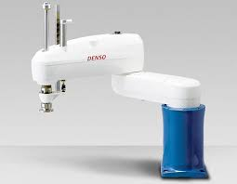










Top view
Industrial Scara robot
$$Y_{B}$$
$$X_{B}$$
$$O_{B}$$
$$P$$
$$Y_{A}$$
$$O_{A}$$
$$O_{B}$$
$$P$$
$$O_{A}$$
$$X_{A}$$

